Slide 1
Уникальная научная установка Якутская Комплексная Установка
Широких Атмосферных Ливней
Институт космофизических исследований и аэрономии им. Ю.Г.Шафера СО РАН (ИКФИА СО РАН)
ФИЦ Якутский научный центр СО РАН
Леонид КСЕНОФОНТОВ
Научная сессия секции ядерной физики ОФН РАН, 1–5 апр. 2024 г., г. Дубна, ОИЯИ

Slide 2
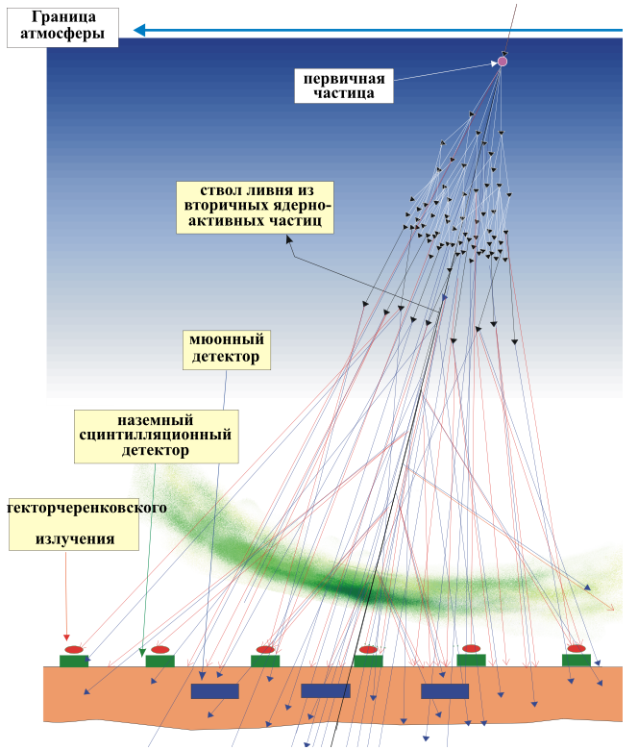
Назначение и область применения установки
Установка предназначена для исследования космического излучения сверхвысоких энергий, достигающего атмосферы Земли. Изучаются развитие каскадных процессов в атмосфере Земли, а также характеристики первичного излучения: интенсивность, энергетический спектр, состав, источники.
2

Slide 3
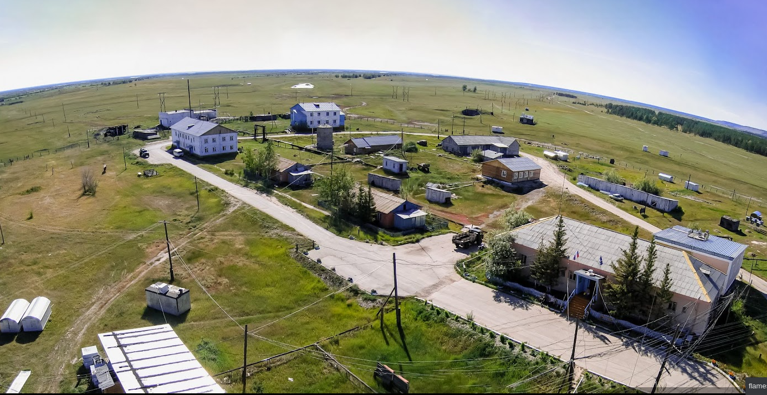
Якутская комплексная установка ШАЛ это стационарный исследовательский полигон, расположенный в долине реки Лены в 55 км к югу от г. Якутска (61.7◦ с.ш., 129.4◦ в.д., ~100 м над уровнем моря).
Якутская установка непрерывно ведет наблюдения уже более 50-ти лет и является самым продолжительным наблюдательным экспериментом по регистрации потока КЛ сверхвысоких энергий в мире.
2

Slide 4
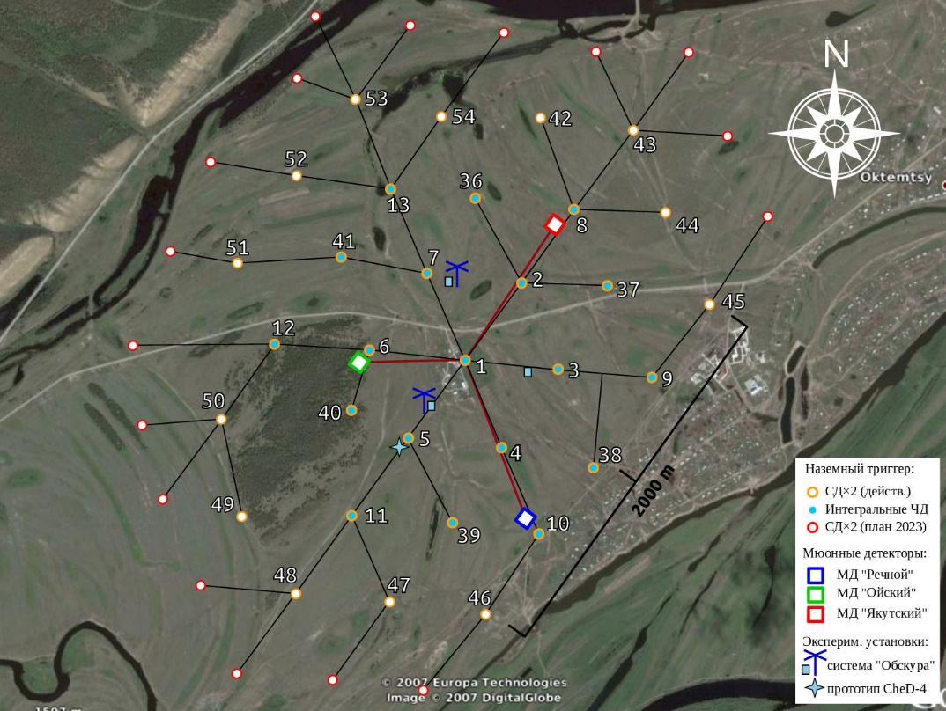
Основные параметры установки
Общая площадь размещения детекторов около 11 км²
Порог по энергии основного триггера - 5∙10¹⁶ эВ
Динамический диапазон измерения плотности частиц - 10⁴
Точность измерения времени прихода частиц ливня - 10 нс

Slide 5
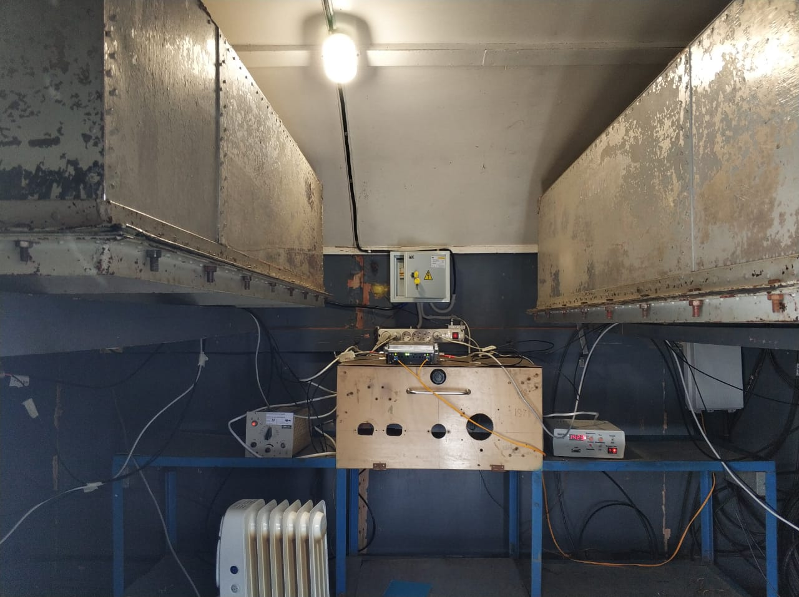
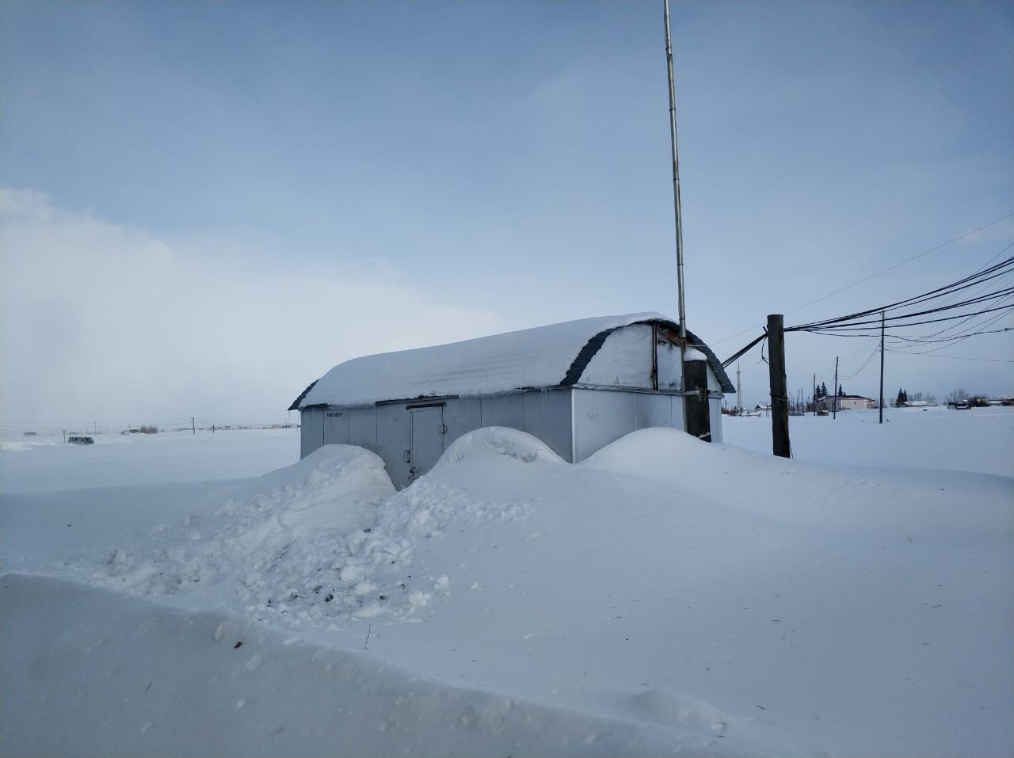
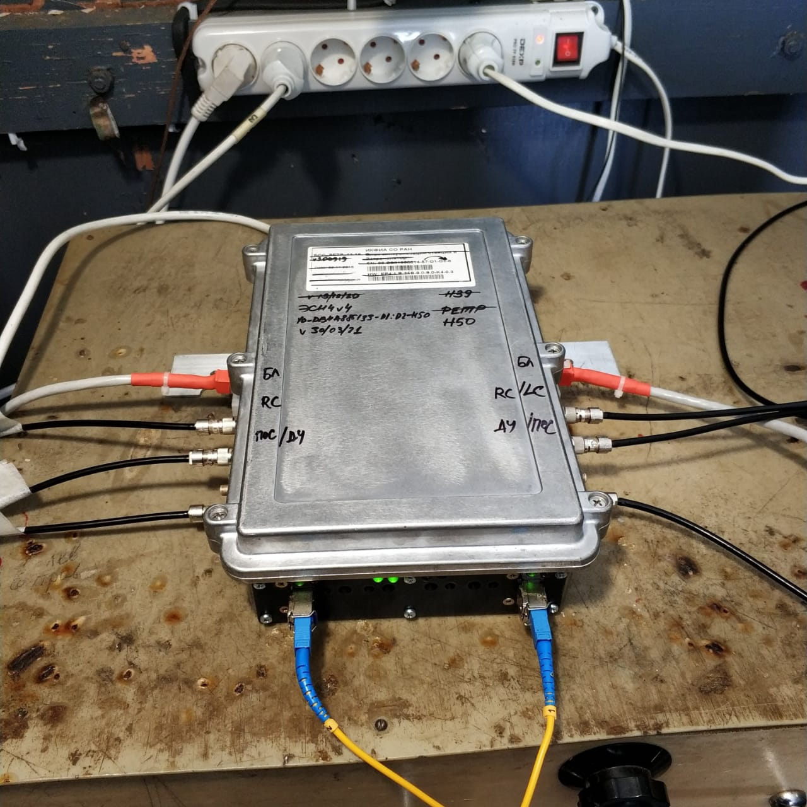
Наземные станции наблюдения. 32 из 59 станций в данный момент включены в регистрацию
2

Slide 6
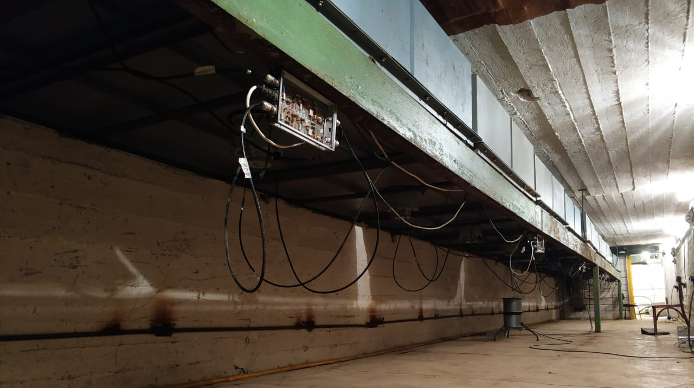
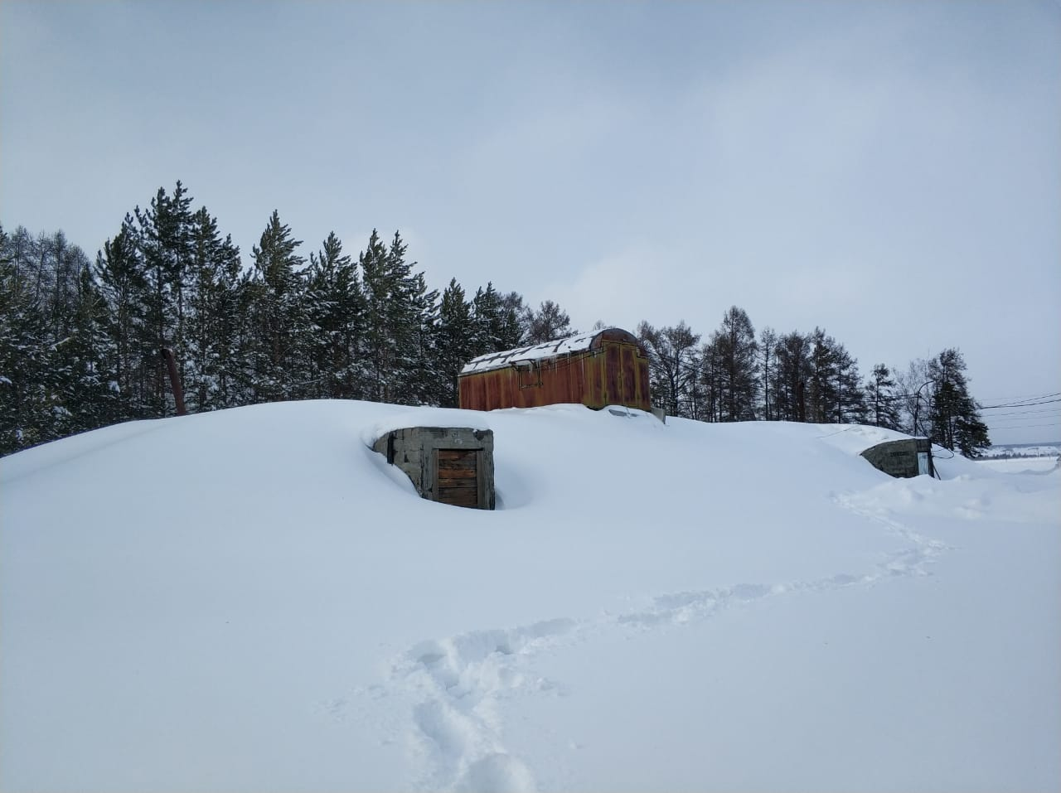
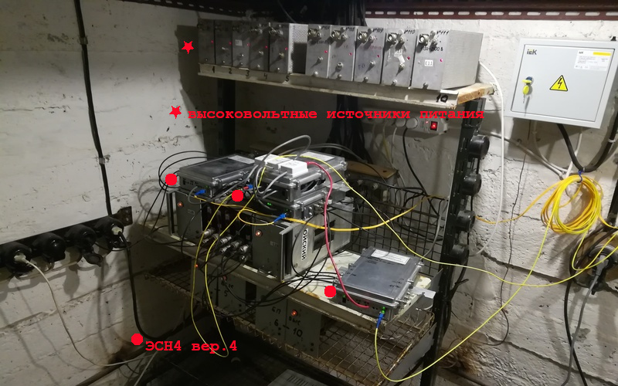
Мюонные детекторы
3 подземных пункта для регистрации мюонов с энергией выше 1 ГэВ, суммарная площадь детекторов 20 м² в каждом пункте
2

Slide 7
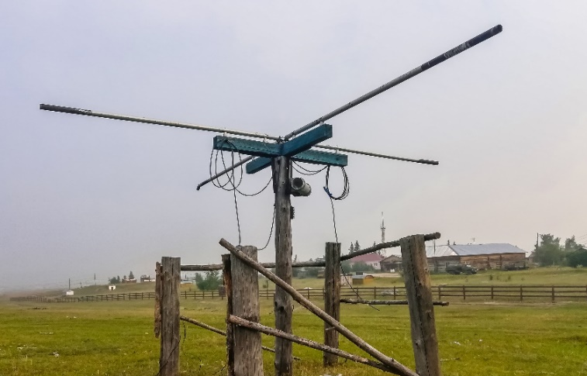
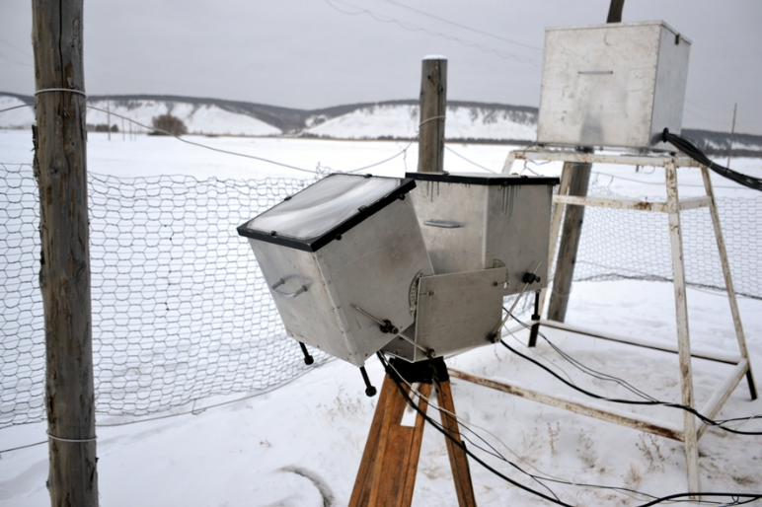
19 станций наблюдения оснащены интегральными черенковскими детекторами
Антенна регистрации радиоизлучения ШАЛ
Быстрый интегральный детектор черенковского излучения ШАЛ
3 пункта дифференциальных детекторов черенковского излучения
2

Slide 8
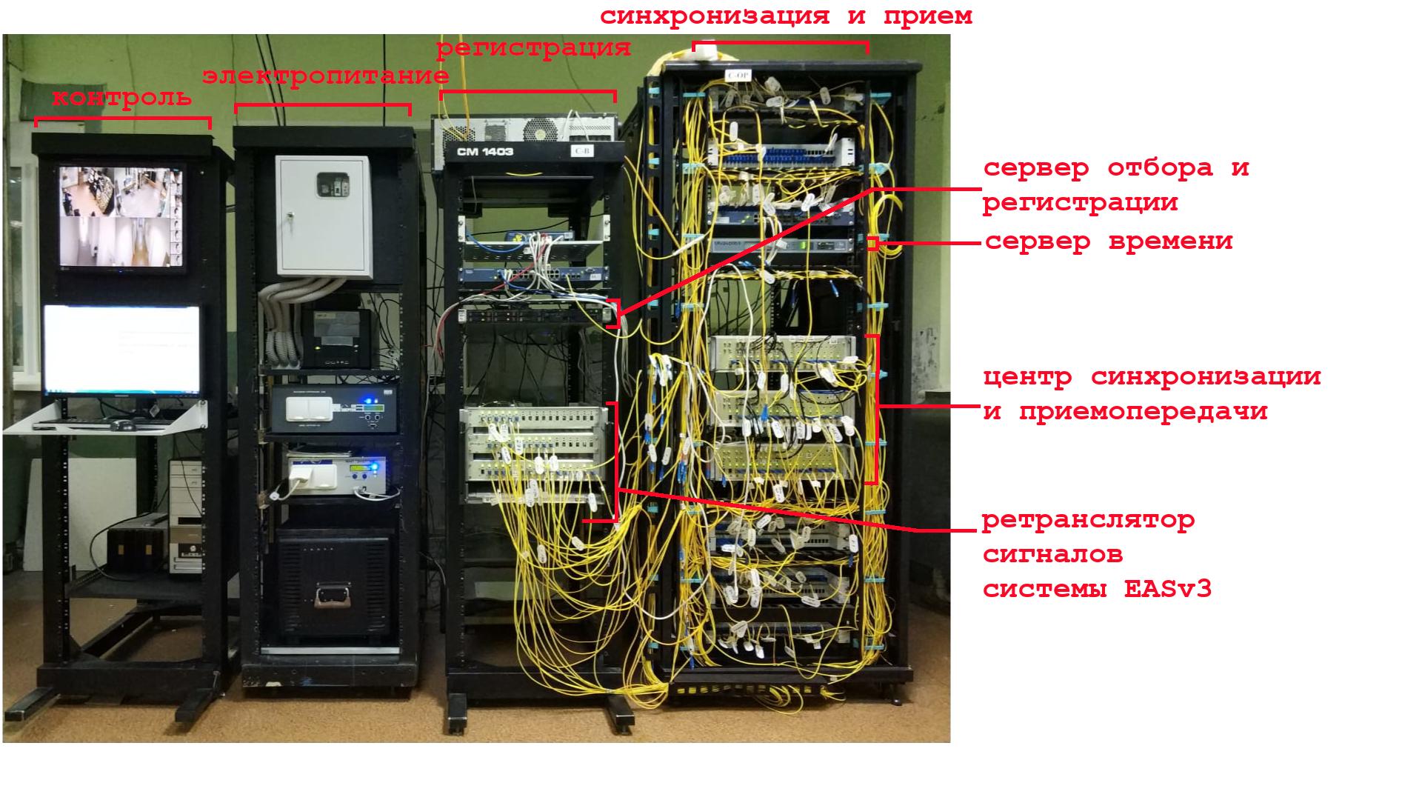
Центральный регистратор. Версия 4. В качестве синхронизатора времени работает с 2020 г.,
Полный запуск в 2023 г.
Переход на новую систему регистрации повысил временное разрешение до 10 нс, что позволило повысить точность определения углов прихода ПКИ – не менее чем в 5 раз до 0.2⁰
2

Slide 9
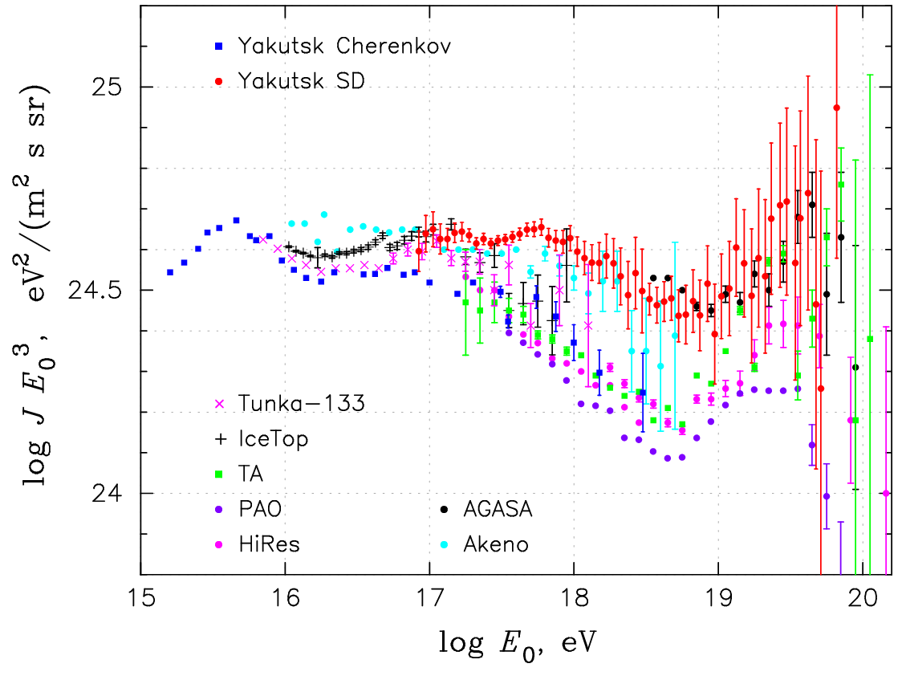
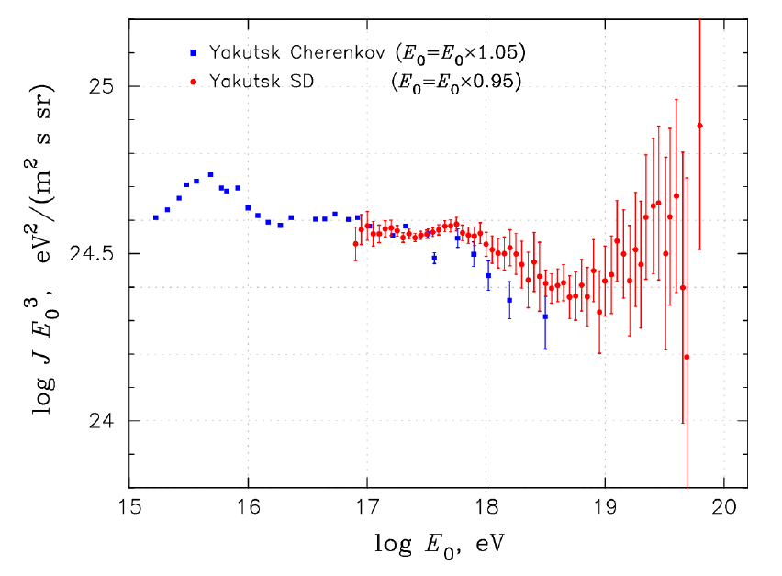
Основные результаты
Энергетический спектр космических лучей
Общее число зарегистрированных ливней в базе данных ШАЛ c 1974 по 2023 гг: 3 328 742
2

Slide 10
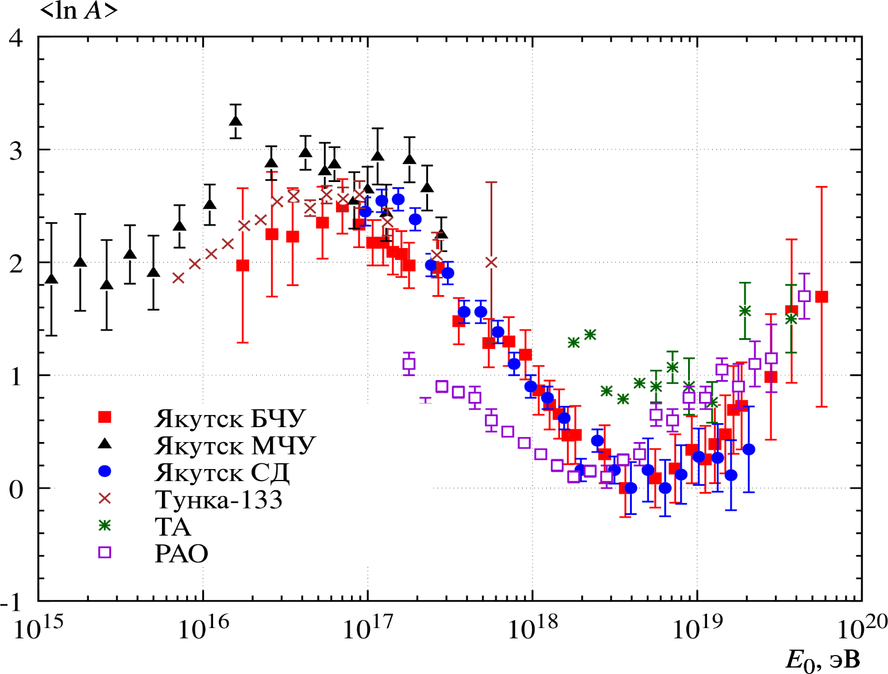
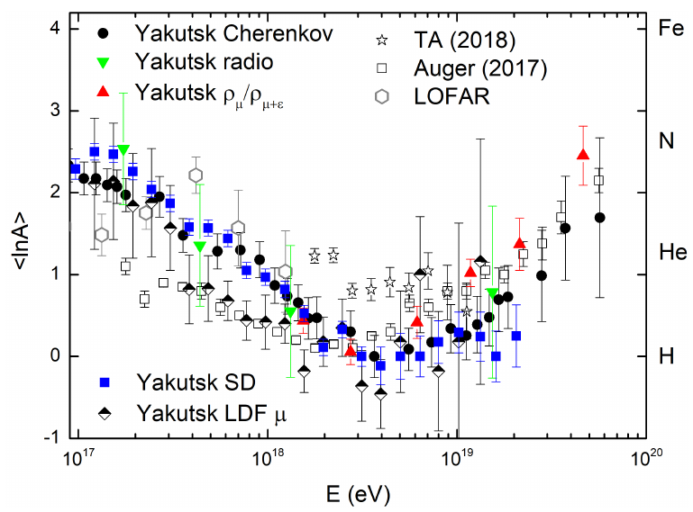
Массовый состав КЛ
2

Slide 11
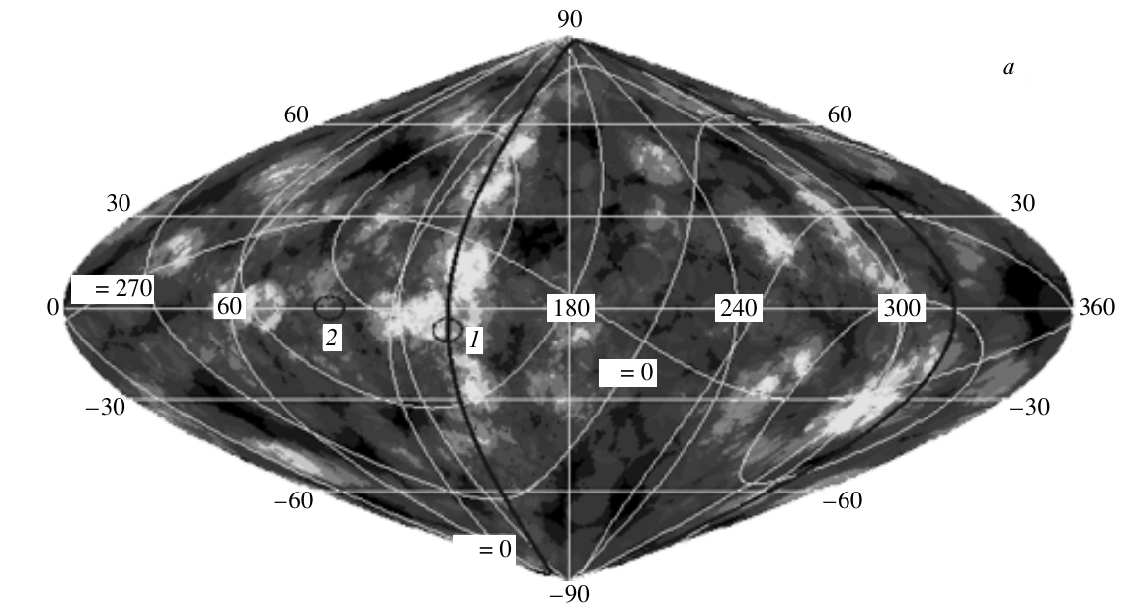
Анизотропия, поиск источников КЛ
Якутск + SUGAR
Глушков А.В. 2005, ЯФ
<номер>

Slide 12
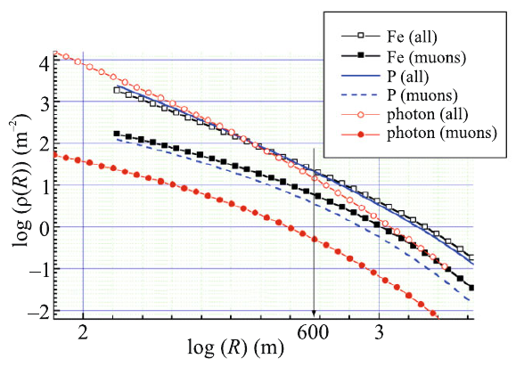
Поиск фотонов сверхвысоких энергий
<номер>

Slide 13
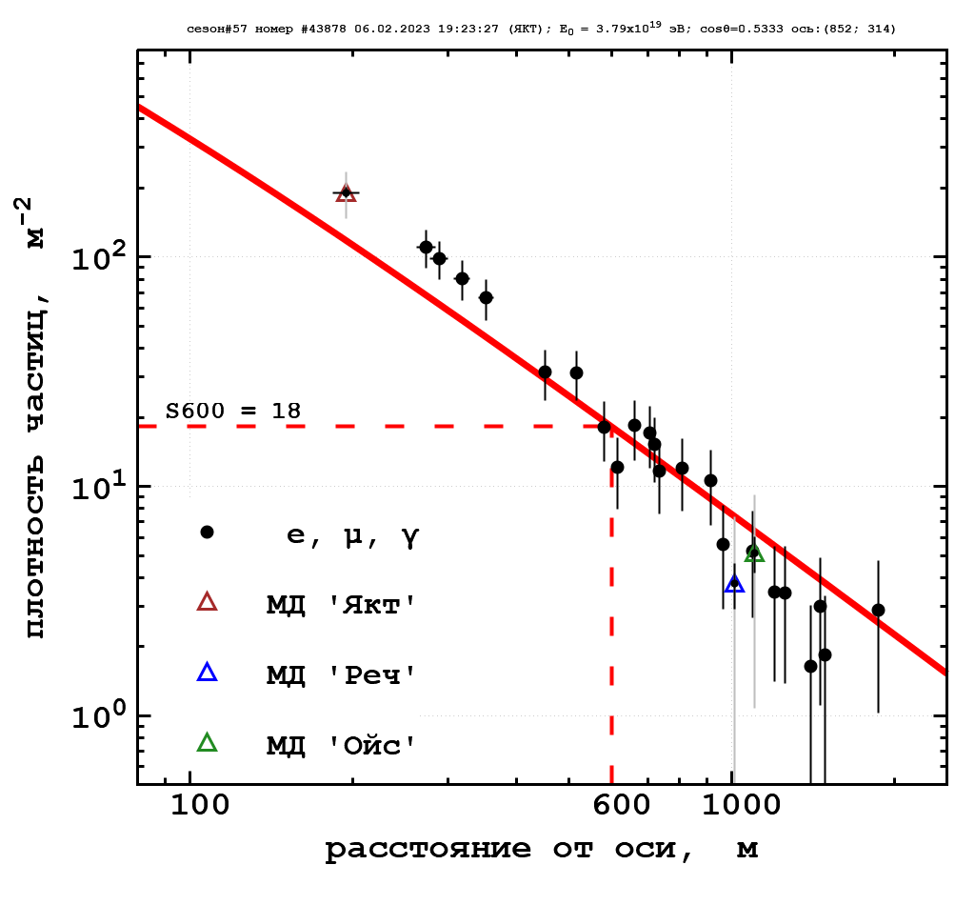
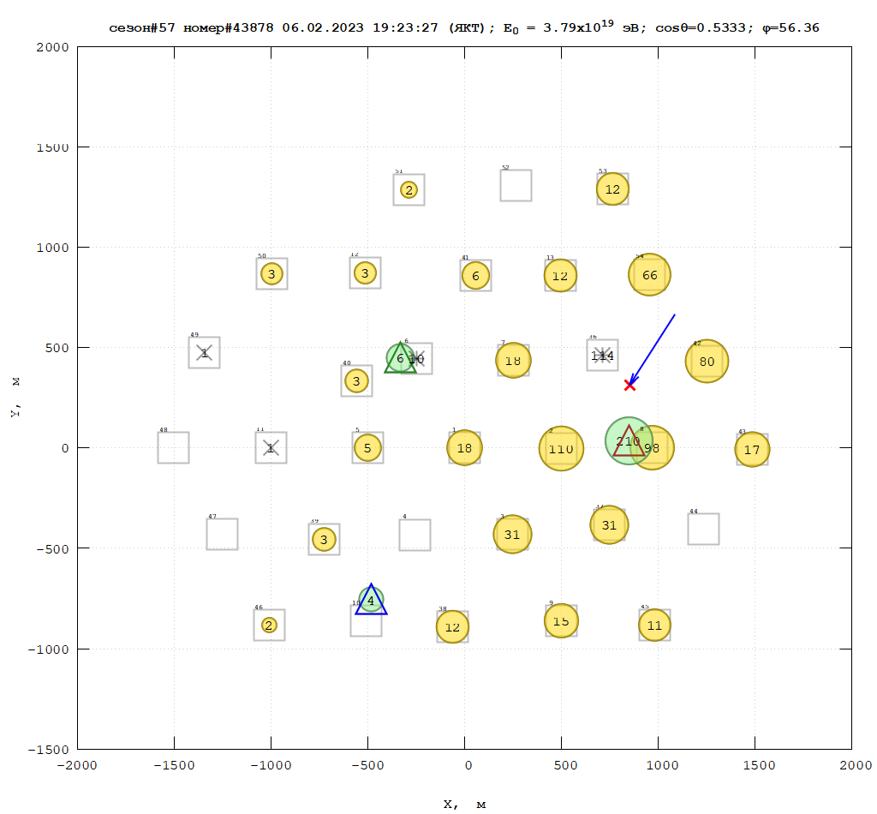
<номер>

Slide 14
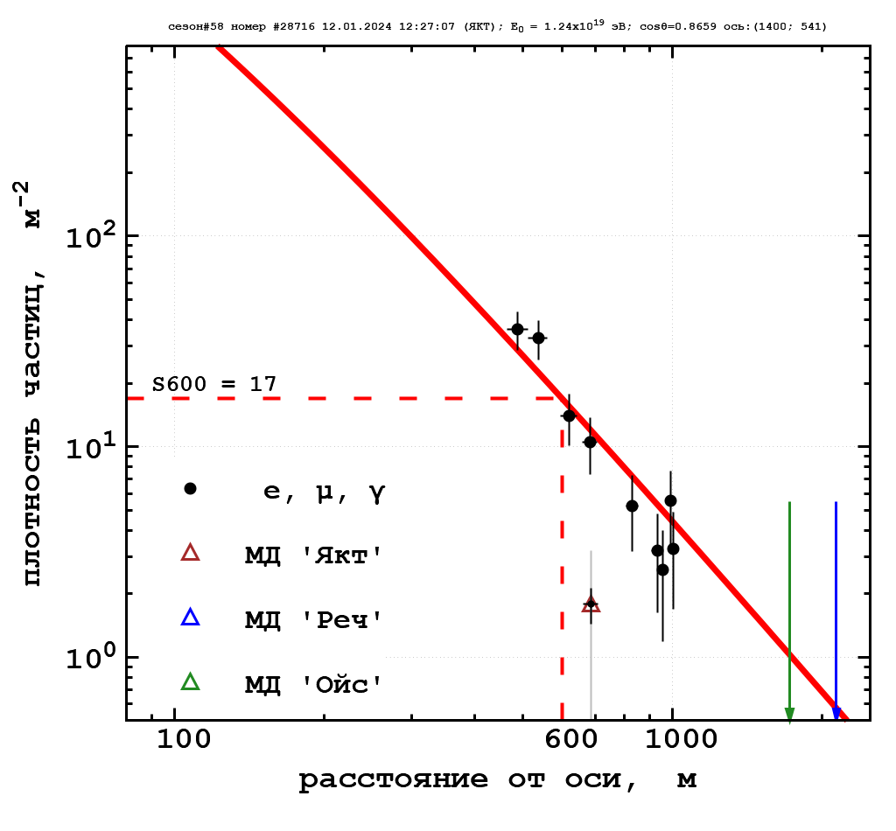
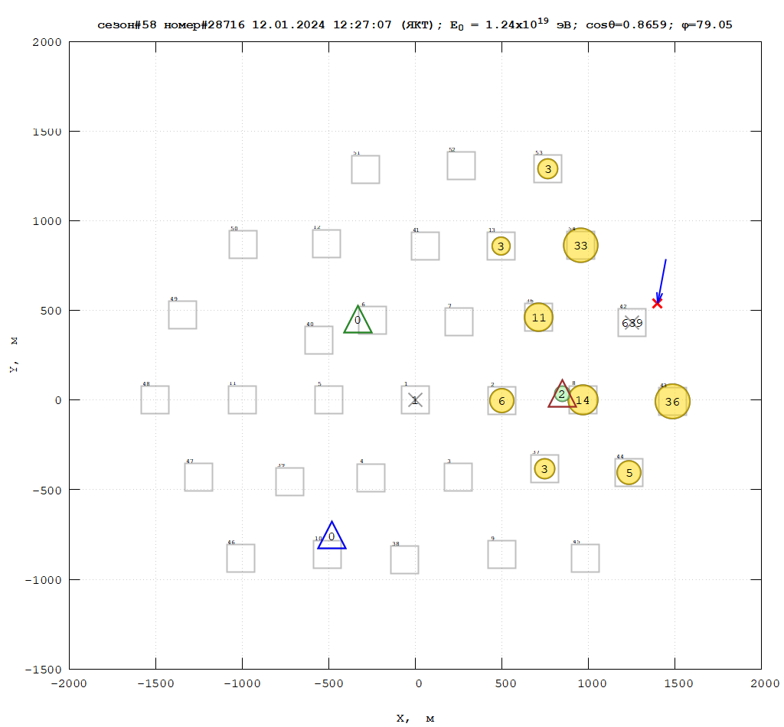
<номер>

Slide 15
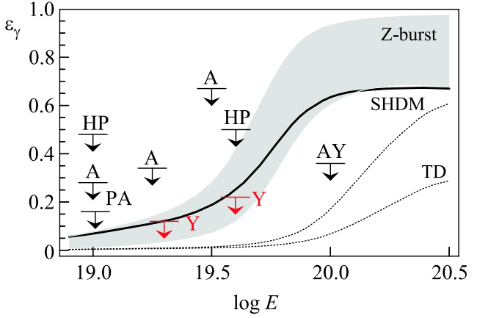
Поиск фотонов сверхвысоких энергий
<номер>

Slide 16
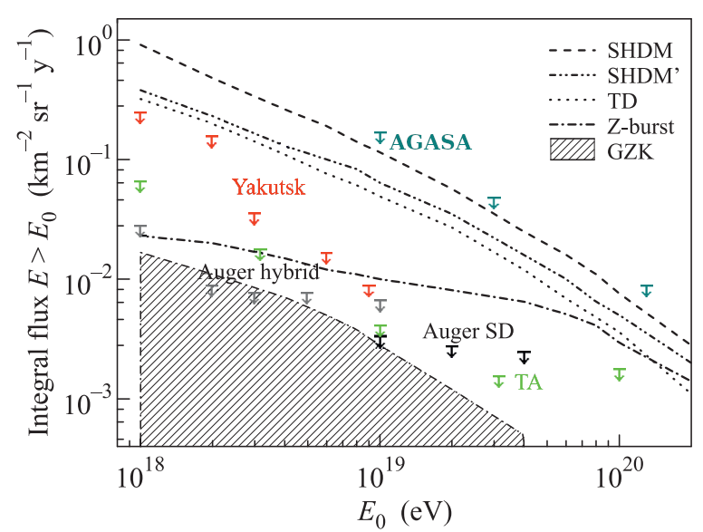
Поиск фотонов сверхвысоких энергий
S.P. Knurenko and I.S. Petrov, JETP Lett. 107, No. 11, pp. 676-683 (2018)
<номер>

Slide 17
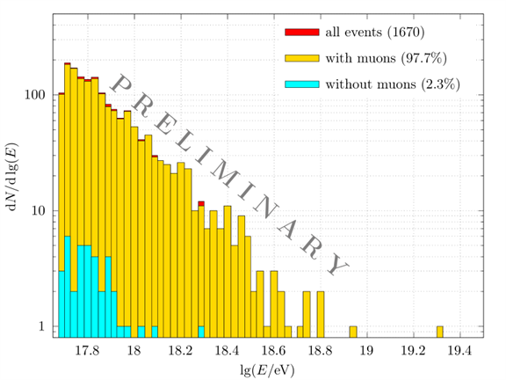
Доля безмюонных ливней
Распределение по энергии ливней с мюонами (желтая гистограмма) и ливней, в которых не было срабатываний мюонных детекторов (голубая гистограмма)
<номер>

Slide 18
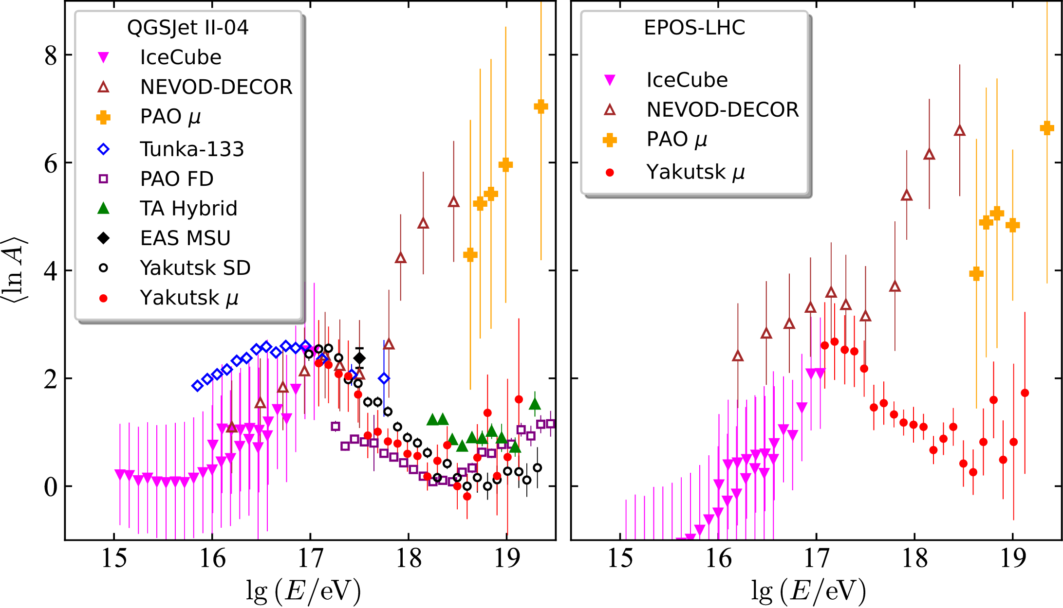
«Мюонная загадка»
Glushkov A.V., Saburov A.V. JETP Lett. 2019. 109. P.559.
<номер>

Slide 19
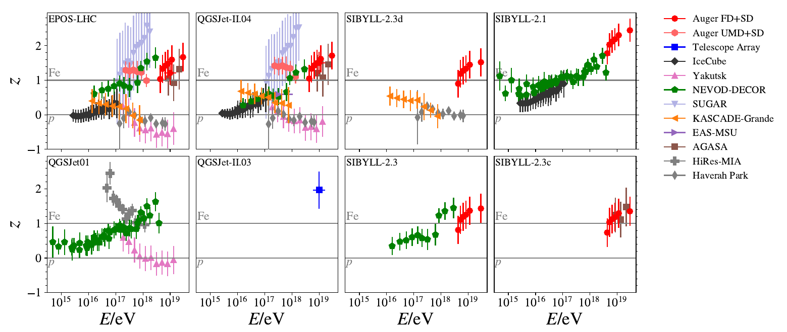
«Мюонная загадка»
Preliminary
Dembinski 2023
<номер>

Slide 20
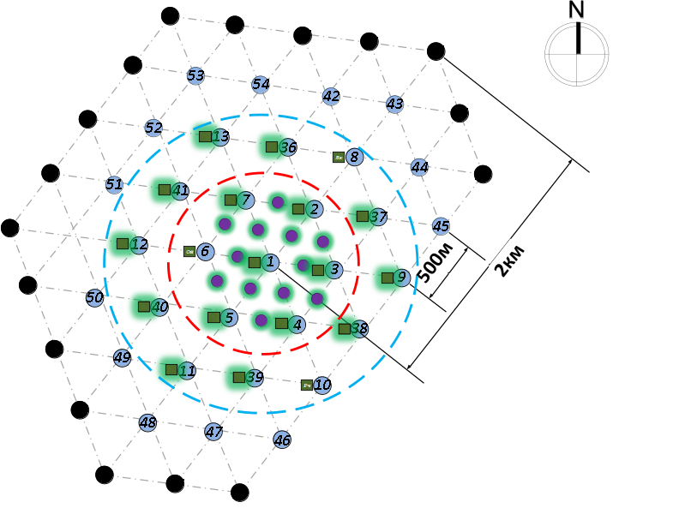
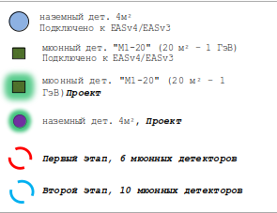
Действующее и планируемое расположения детекторов установки
<номер>

Slide 21
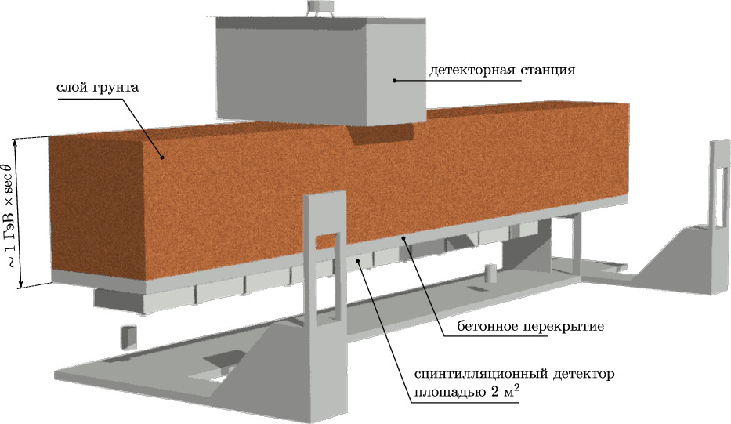
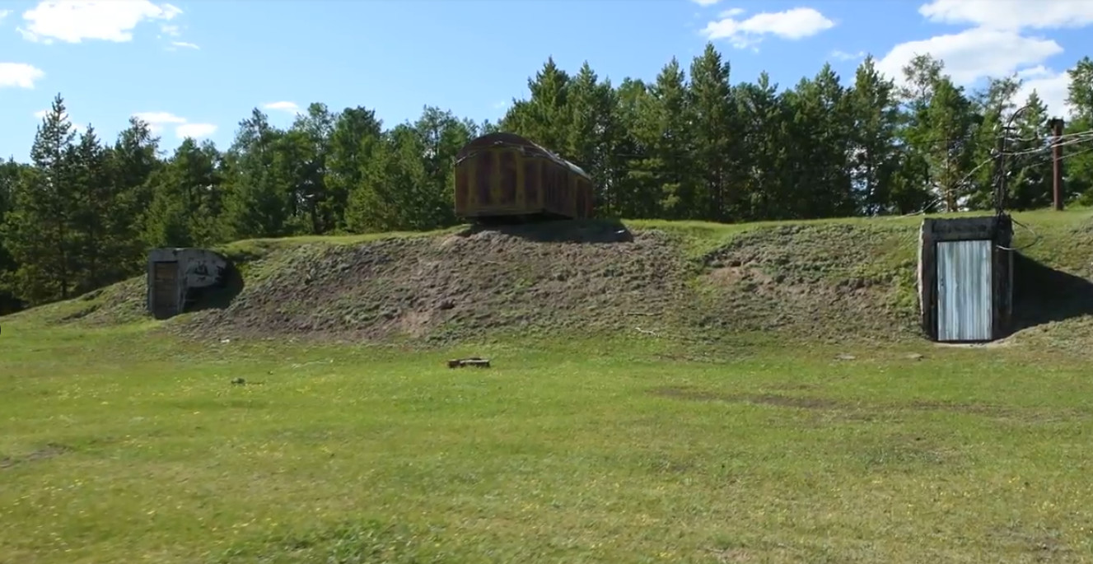
Мюонные станции
Пороговая энергия выше 1 ГэВ,
суммарная площадь детекторов 20 м² в каждом пункте
Планируется 16 станций
<номер>

Slide 22
Заключение
Якутская комплексная установка широких атмосферных ливней работает непрервывно уже более 50 лет.
В настоящее время площадь установки составляет около 8.2 км².
Поток космических лучей, полученный по данным наземной установки, согласуется с полученным черенковскими детекторами при коррекции энергии на 5%.
Различные методы измерения состава КЛ дают хорошо согласующиеся результаты.
Измерение мюонной компоненты ШАЛ играет ключевую роль в определении сорта первичной частицы и выделении компоненты гамма-излучения сверхвысокой энергии
Продолжается масштабная модернизация установки.
<номер>

